Slide 1

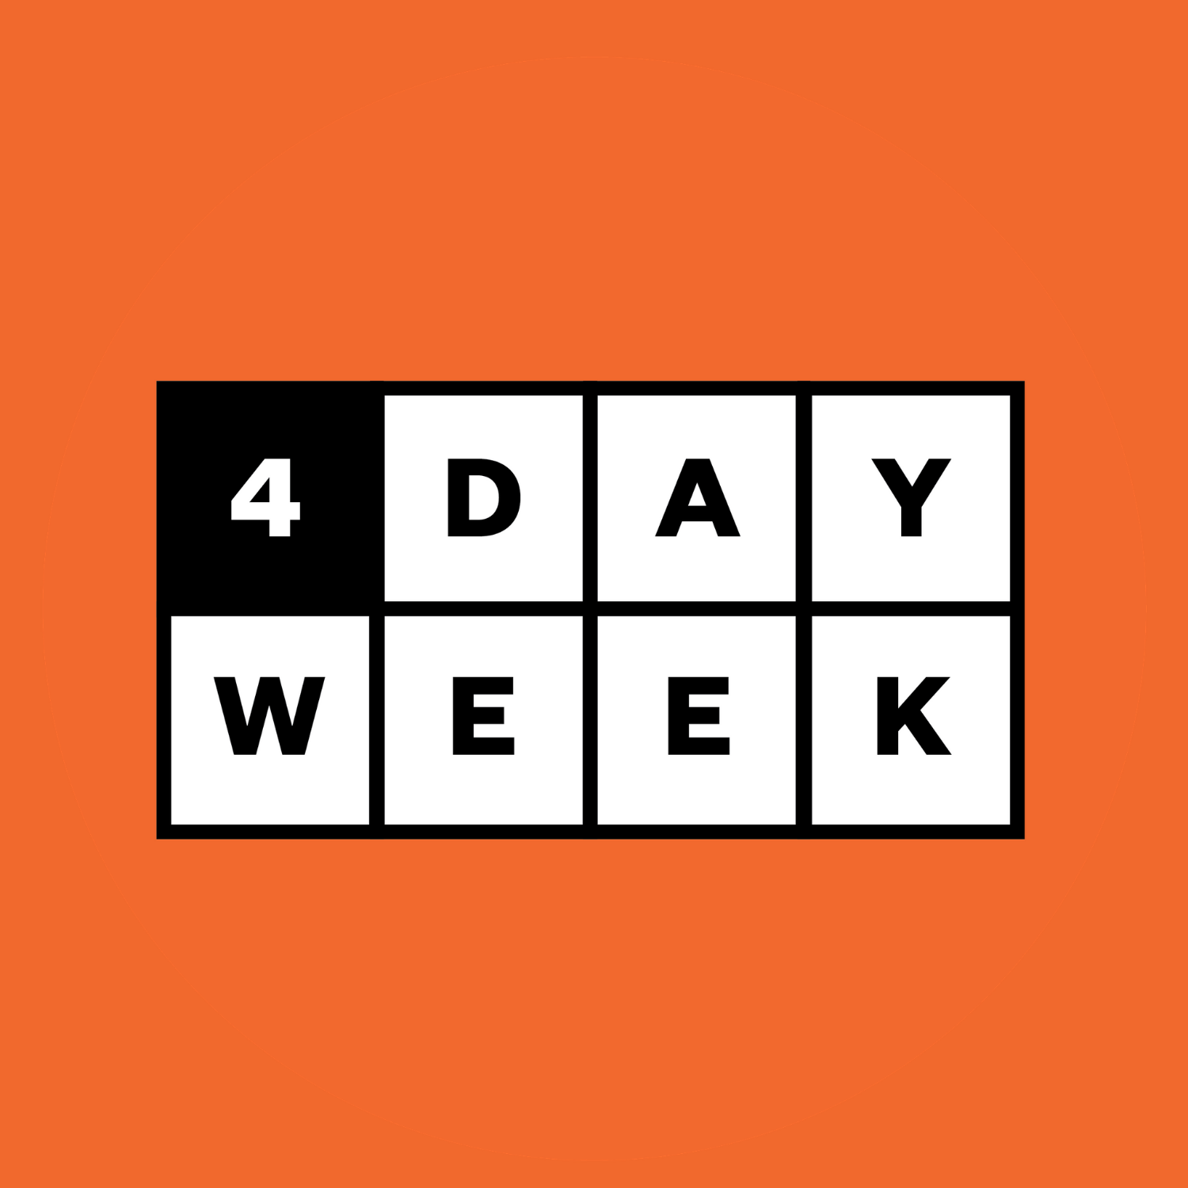



Četru dienu darba nedēļa, darbinieku labbūtība un veselība
Daiga Kamerāde
Brendan Burchell
David Frayne
Niamh Bridson Hubbard
Jon White

Slide 2
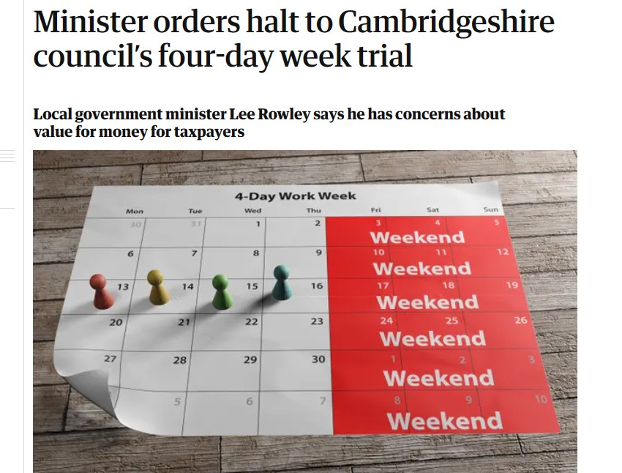
Četru dienu darba nedēļa ir…
«.....darba organizācijas veids, kas ietver standarta pilna darba nedēļas samazināšanu par 20%, kas ir vienāda ar vienu darba dienu, parasti bez samazinājuma atalgojumā."’ (Frayne, Kamerāde, Burchell, forthcoming)
Tā nav: nepilna laika darbs, pusslodze, elastīgais darba laiks, darba nedēļas saīsināšana un intensifikācija un ‘strādāt mazāk, bet saņemt tikpat’, ‘nodokļu maksātāju naudas izniekošana’.

Slide 3
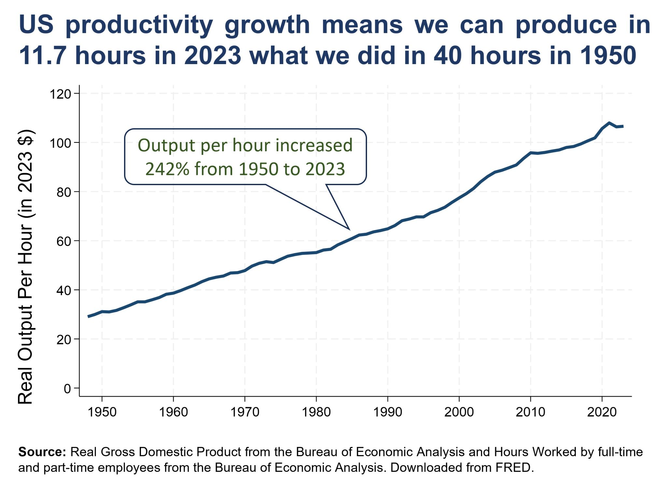
Mīti un fakti
Mēs nevaram atļauties strādāt četras dienas, tas slikti ietekmēs Latvijas ekonomiku...

Slide 4
Mīti un fakti:
Kāpēc lai darba devējs maksātu piecu dienu darba algu, ja darbienieki strādā tikai četras dienas?
Šoferis tak nevarēs ātrāk braukt...
Četru dienu nedēļu iespējams ieviest tikai valsts sektorā, kur tāpat neviens neko nedara, privātuzņēmumos tas nav iespējams.

Slide 5
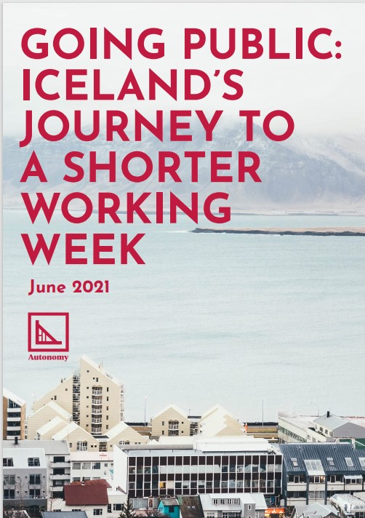
Iepriekšējie pētijumi:
Liels sabiedriskā sektora izmēģinājums Īslandē (Autonomy, 2021), 2 500 darbinieki, 40 stundu darba nedēļas samazinājums uz 35 vai 36 stundu nedēļu. Iesaistīti darbinieki no bērnudārziem, sociālajiem dienestiem un slimnīcām.
Pētījums 33 organizācijās ar 903 darbiniekiem privātajā, valsts un bezpeļņas sektorā, ASV, Īrijā (Schor et al, 2022)
Maza mēroga izmēģinājumi dažādās organizācijās.

Slide 6
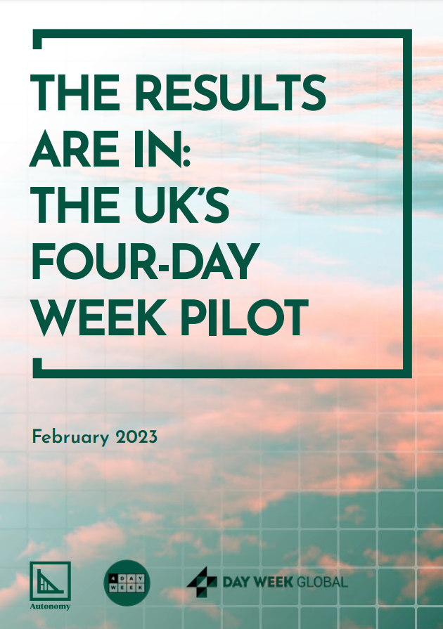
Pasaules lielākais četru dienu darba nedēļas pētījums ar aptuveni 3 000 pētījuma dalībniekiem 61 organizācijās
100 daļēji strukturētas intervijas ar vadītājiem un darbiniekiem
Kvantitatīvie dati: individuālie un organizācijas līmeņa mērijumi pētījuma sākumposmā, pēc sešiem un 12 mēnešiem.

Slide 7
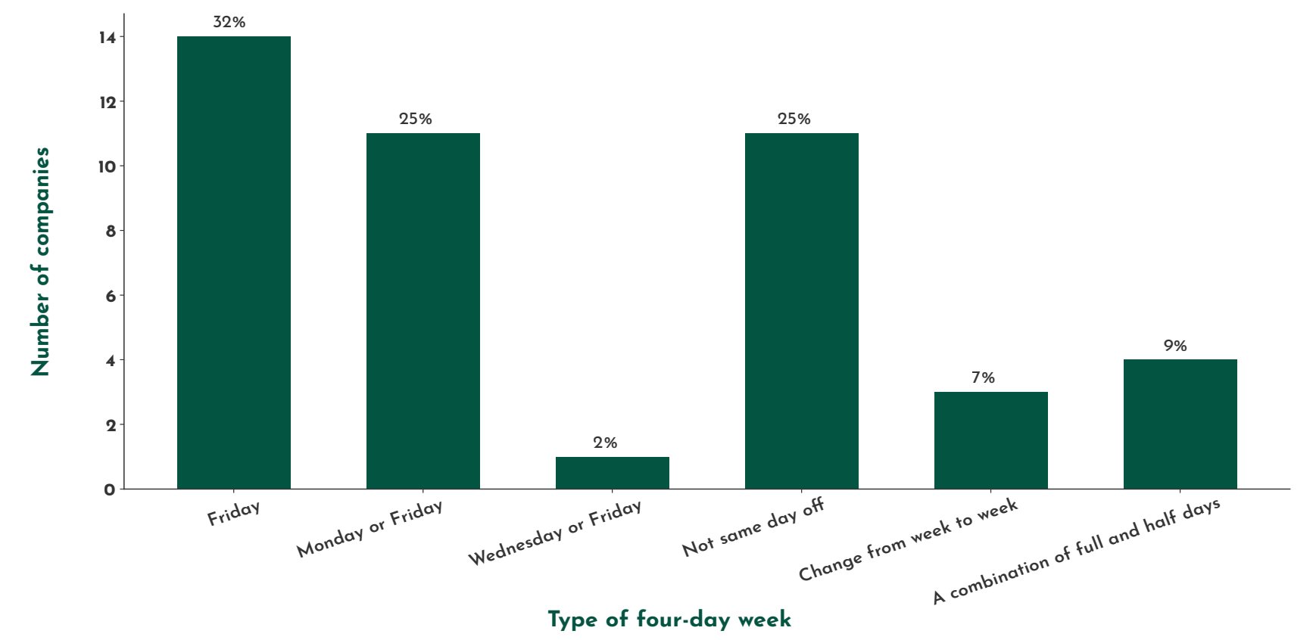
Dažādi četru darba dienu nedēļas veidi
Piektā diena brīvdiena
Staggered
Decentralizētā
Annualised/Gada gājuma
Nosacījuma/beznosacījuma

Slide 8
“Es teiktu, ka 'piektdiena kā brīvdiena ir kaut kas, ko tu nopelni ar savu centību - tas nav mūsu dāvana vaitavas priekšrocības vai tiesības."’”
CEO finanšu organizācijā
“"Šāda veida eksperimenti ir pilnīgi nereāli un mākslīgi. Kad mēs paziņojām par četrām darba dienām nedēļā, mēs zinājām, ka tas būs pastāvīgi; nebija ceļa atpakaļ. Tas ir saistīts ar uzticēšanos."”
- Vecākais vadītājs, programmēšanas uzņēmumum

Slide 9
Iemesli četru darba dienu nedēļas ieviešanai:
Darbinieku labbūtība
Jaunu darbinieku piesaiste
Darbinieku nomaiņas samazināšana
Darba organizācijas efektivitātes uzlabošana
Vadītāji gribēja četru dienu darba nedēļu
Mēdiju uzmanība
Samazināt darbu no mājām
Vadītājam atņemtas tiesības☺

Slide 10
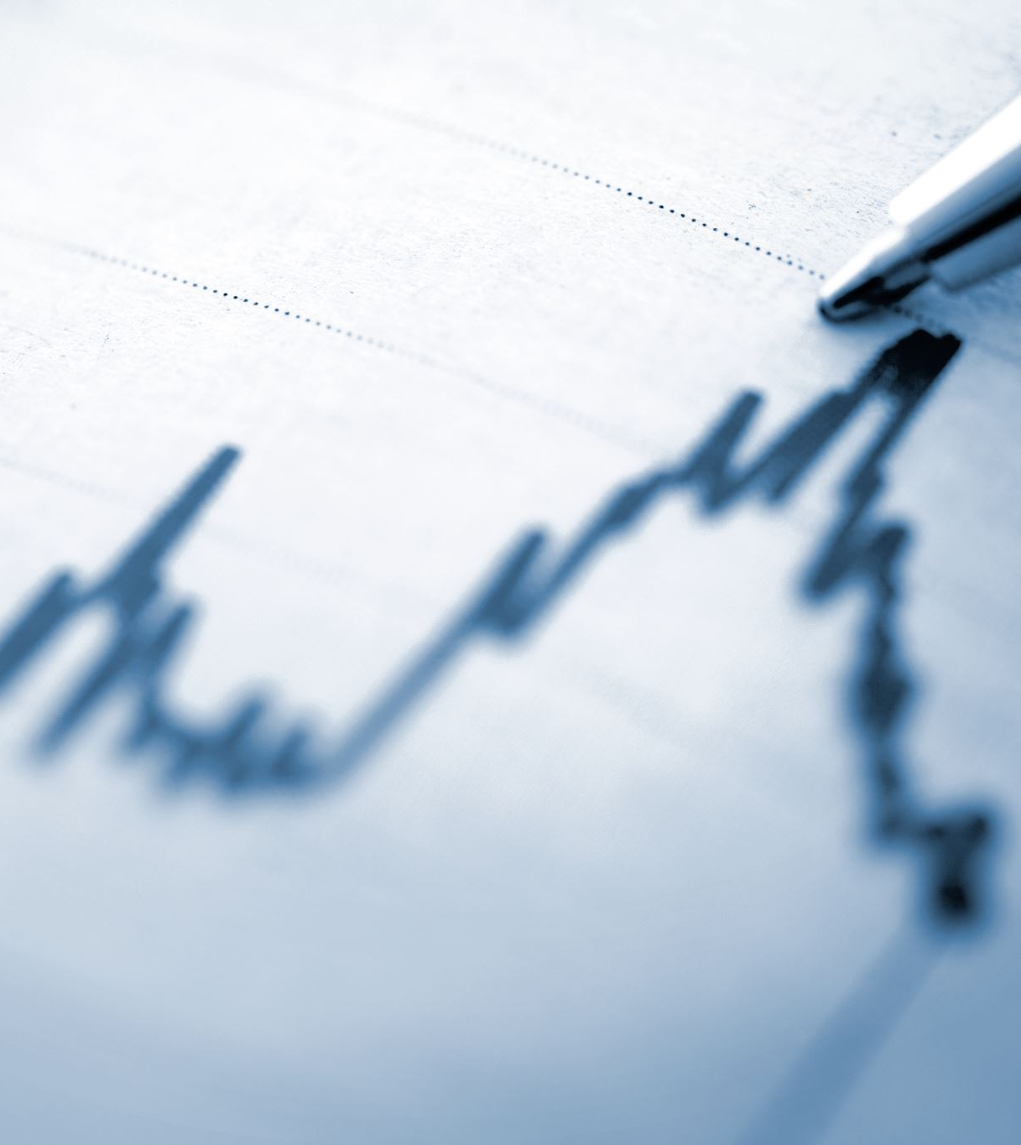
Rezultāti organizāciju līmenī
Paaugstināta darba produktivitāte
Mazāks zaudēto darba dienu skaits
Zemāks darbinieku nomaiņas līmenis
Ieņēmumi (Organisational Revenue):
No izmēģinājuma sākuma līdz beigām + 1.4%
Salīdzinot ar iepriekšējo gadu +34.5%

Slide 11
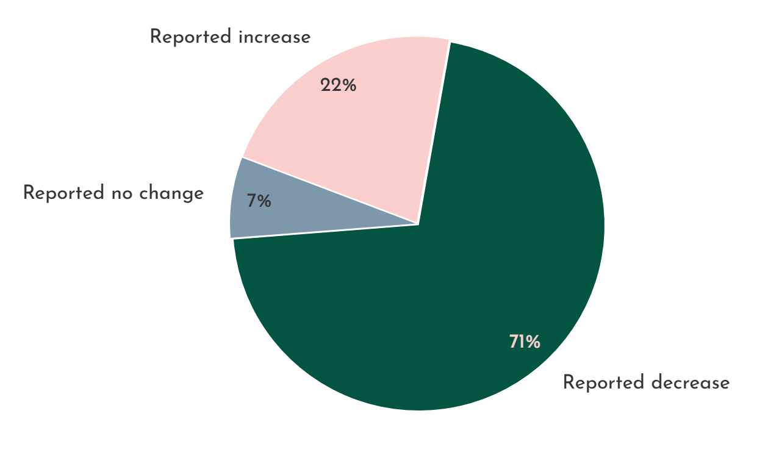
Labāks miegs
Uzlabojas psihiskā veselība
Zemāks trauksmes līmenis
Vairāk pozitīvo emociju
Zemāks izdegšanas līmenis
Izmaiņas izdegšanas līmenī

Slide 12
Četru darba dienu nedēļas ideja ir tāda, ka cilvēki atpūšas, viņiem būtu vairāk brīvā laika, laika ģimenei, laika bateriju uzlādei.
- Vecākais vadītājs, apdrošināšanas firma

Slide 13

Ko darbinieki darīja papildus brīvajā laikā?
"Dzīves administrācija: sociāli reproduktīvā darba veids, kas būtu jāveic nedēļas nogalē.«
Šķiet, ka tu pakāpeniski sagatavojies nedēļas nogalei... Atnāk sestdiena un svētdiena, ir sajūta, it kā es būtu pabeidzis dzīves administrēšanu, nomazgājis auto, sakopis dārzu....(Vecākais vadītājs, aprūpes pakalpojumu sniedzējs).

Slide 14
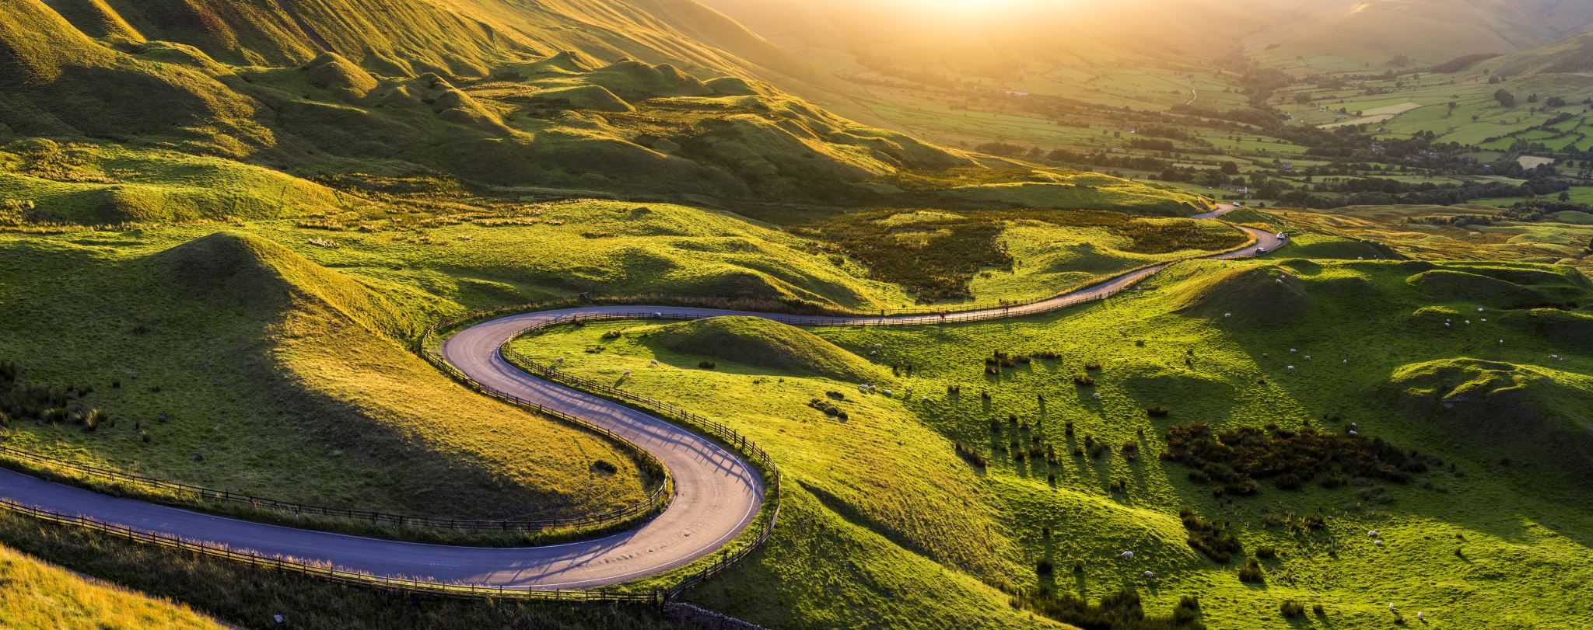
Ko vēl darbinieki darīja papildus brīvajā laikā?
Pavadīja vairāk laika jau iemīļotās aktivitātēs:
mūzikas spēlēšana
laika pavadīšana ar draugiem un ģimeni
sports
gleznošana
ēst gatavošana
pastaiga ar suņiem
televīzijas skatīšanās
ģimenes apmeklēšana citā pilsētā
brīvprātīgais darbs dzīvnieku patversmē u.c.

Slide 15

Ko par darbinieku brīvā laika aktivitātēm domā vadība?
  Brīvais laiks- personiska darīšana
  Pretrunīgas izjūtas, bet neiejaukšanās
  Pamācoši: veselīga ēšana, laiks ar ģimeni, brīvprātīgais darbs uc.
  Aktīva iejaukšanās: izglītojoši semināri par alkohola lietošanu nedēļas vidū, ‘brainstorming’ kā veselīgi izmantot brīvās dienas, nosacījums, ka brīvdienai jāpavada kopienas interesēs.

Slide 16
Kādā veidā vairāk brīvā laika ietekmē labbūtību?
Balstoties uz datiem, kas iegūti 40 padzilinātajās intervijās ar cilvēkiem, kuri brīvprātīgi samazinājuši laiku, ko pavada apmaksātā formālā darbā (Balderson et all 2022), tika konstatēts, ka:
Kad cilvēki samazināja darba stundas, viņi vairāk laika pavadīja aktivitātēs, kas veicina psiholoģisko labsajūtu.
Cilvēki augstāk vērtēja autonomi izvēlētās "kompetences" attīstību, nevis apgūt tās, kuras noteikuši viņu darbs.
Cilvēki vērtēja aktivitātes, kas veicina «attiecības»
= Vairāk brīvā laikā=vairāk laika iesaistīties aktivitātēs, kas veicina psiholoģisko labsajūtu

Slide 17
Īstermiņa un ilgtermiņa efekti
Pierādījumi no dažām organizācijām- uzlabojumi labbūtības līmenī ir noturīgi
Ilgermiņa efekts (12 mēneši):
  9 no 10 organizācijām turpina 4 dn
  Puse četras dienas strādā uz visu laiku
  82% vadītāju uzskata, ka 4dn uzlabojusi darbinieku labbūtību
  Darbinieku aptauja: pozitīvie labbūtības efekti saglabājušies pēc gada
Interesanti: pirmdiena kā brīvdiena ir labāka nekā piektdiena.

Slide 18

Nākotne?
96% darbinieku grib turpināt strādāt četras darba dienas nedēļā
Vidējais apmierinātības rādītājs 9 no 10.

Slide 19
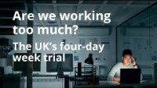
Četru darba dienu nedēļa ir nākotne

Slide 20
Avoti:
Autonomy (2024) Making it stick: the UK Four day pilot one year on, Making It Stick: The UK Four-Day Week Pilot One Year On - Autonomy
Autonomy (2021) ‘Going public: Iceland’s journey to a shorter working week’, https://autonomy.work/wp-content/uploads/2021/06/ICELAND_4DW.pdf
Balderson, U., Burchell, B., Kamerāde, D., Coutts, A., & Wang, S. (2022). “Just the freedom to get good at things and stuff like that”: Why spending less time at work would be good for individual, social and environmental wellbeing. Futures, 143, 103035. doi:https://doi.org/10.1016/j.futures.2022.103035
Lewis, K., Stronge, W., Kellam, J., Kikuchi, L., Schor, J., Fan, W., . .Kamerāde, D., Mullens, F. (2023). The results are in: the UK's four day week trial. Retrieved from United Kingdom: http://usir.salford.ac.uk/id/eprint/66551/
Schor, J., Fan, W., Kelly, O., Gu, G., Bezdenezhnykh, T., Bridson Hubbard, N. (2022) ‘The Four Day Week: Assessing Global Trials of Reduced Work Time with No Reduction in Pay’, Four Day Week Global, Auckland, NZ

